Slide 1

sistema di controllo di un pendolo inverso

Slide 2
Introduzione
Lo scopo di questo progetto è quello di studiare un sistema di controllo per un pendolo inverso. Per questo scopo è stato impiegato l'ambiente di sviluppo MATLAB, e il microcontrollore Arduino.
Una volta costruito l'effettivo pendolo con un motore passo-passo di una vecchia stampante, e il carrello che ospitava le cartucce della stessa stampante, il problema principale era quello di trovare il metodo migliore per stabilizzare il tutto. Un grande ostacolo, presente durante lo sviluppo di tutto il sistema, è stato posto dal fatto che il pendolo non è stato costruito con materiali di alta qualità, che lo rendevano molto suscettibile a disturbi, attriti e in generale poco robusto.

Slide 3
Il passo successivo alla costruzione è stato quello di scegliere il tipo di sistema di controllo. Per Arduino è disponibile una libreria PID, che implementa autonomamente il controllore, e permette all'utente di personalizzare il proprio controllore PID a piacere. In primo luogo la nostra scelta è stata proprio questa.
Dopo svariati tentativi ci siamo resi conto le prestazioni erano abbastanza scarse, e abbiamo deciso di sintetizzare il controllore tramite il luogo delle radici, per poi discretizzarlo con Tustin, e grazie ad una libreria che semplifica di molto le moltiplicazioni con matrici, implementare direttamente l'equazione dello spazio di stato.

Slide 4
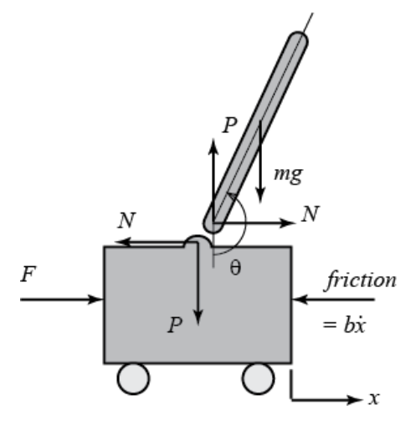
Modello Matematico
Dall'analisi fisica possiamo definire le seguenti caratteristiche:
M = 0, 5Kg Massa carrello
m = 0, 2Kg Massa pendolo
b = 0, 1N/m/s Attrito del carrello
l = 0, 3m Lunghezza dal centro di massa del pendolo
I = 0,000093258Kg · m2 Inerzia del pendolo
F= Forza applicata al carrello
X= Posizione del carrello
θ =Angolo del pendolo dalla verticale

Slide 5


Analisi delle forze ed equazioni di sistema
Dall'analisi del sistema si ottengono le seguenti equazioni linearizzate nel punto di equilibrio di interesse che definiscono la dinamica
Per ottenere le funzioni di trasferimento del sistema dalle equazioni linearizzate, andiamo ad applicare la trasformata di Laplace, assumendo nulle le condizioni iniziali.

Slide 6


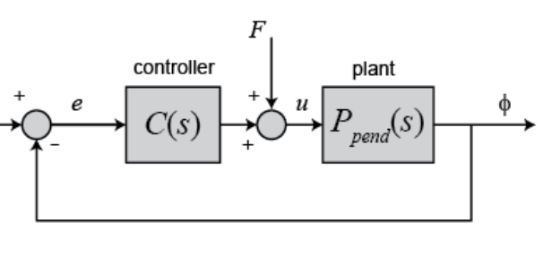

Per ottenere la funzione di trasferimento del nostro sistema dobbiamo risolvere la prima equazione per X(s):
Sostituendo la X(s) nella seconda equazione, otteniamo la seguente funzione di trasferimento ingresso-uscita:

Slide 7
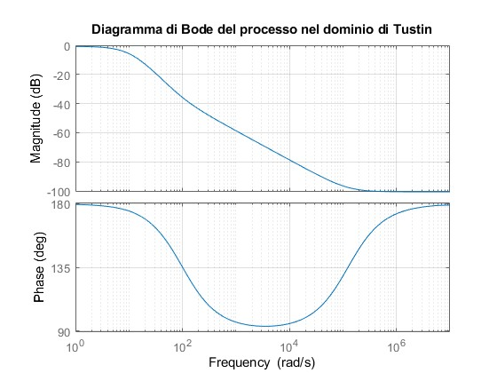
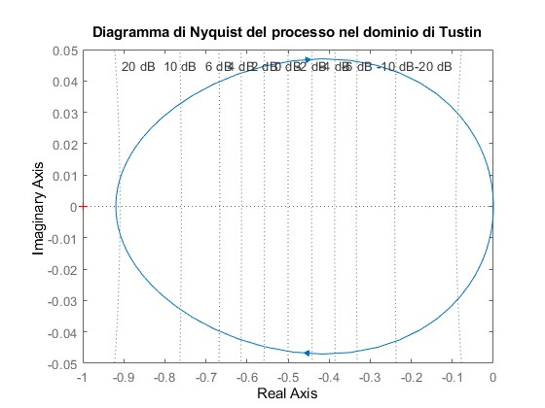
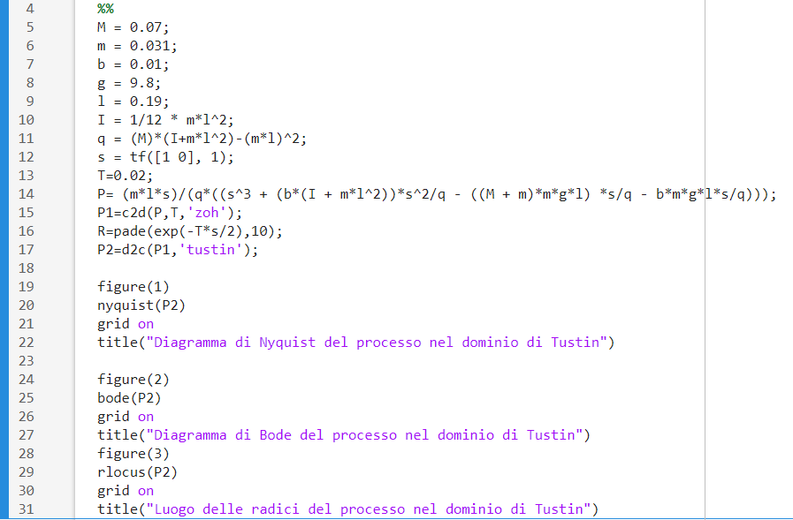
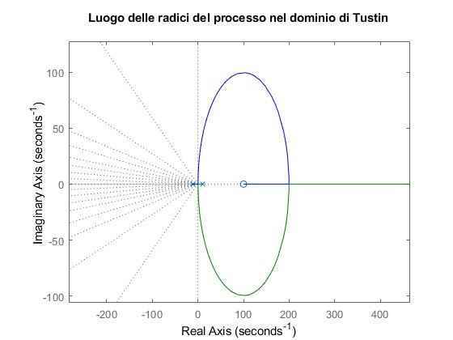
Studio su matlab

Slide 8
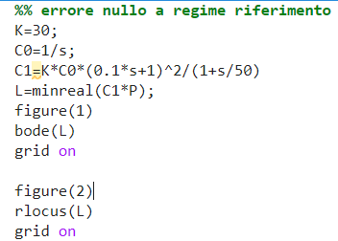
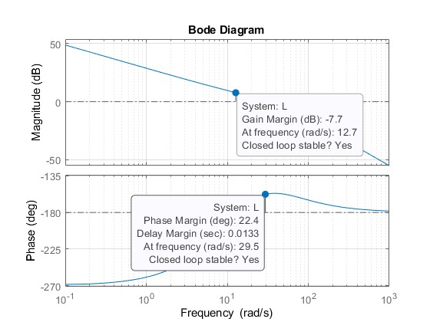
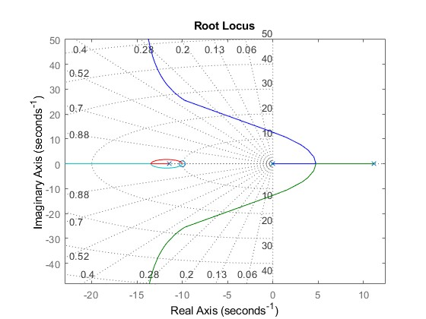
Errore nullo a regime per riferimento costante

Slide 9
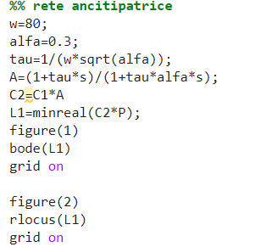
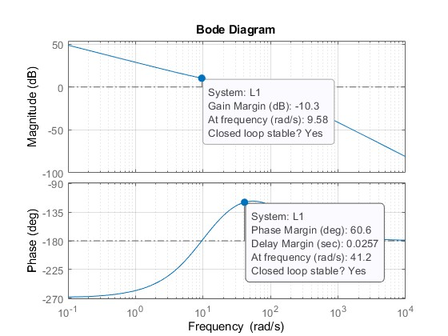
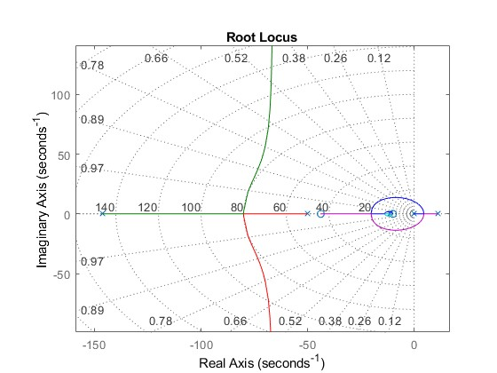
Cerchiamo di aumentare il margine di fase con una rete anticipatrice

Slide 10
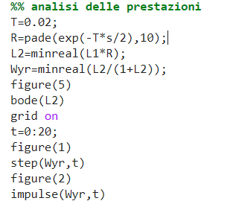
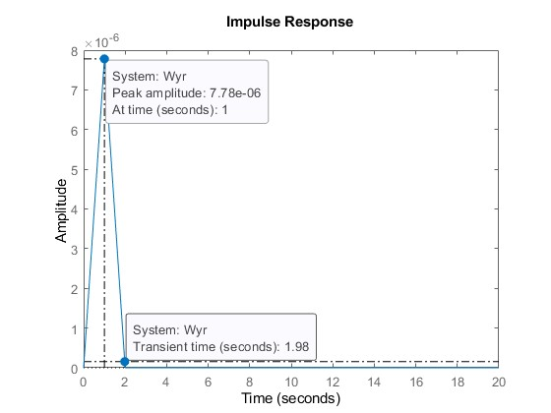
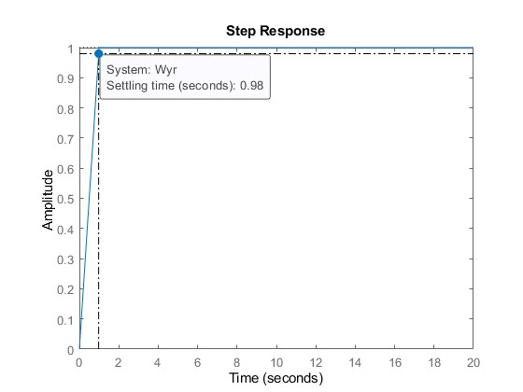
Analisi della funzione di sensitività complementare

Slide 11
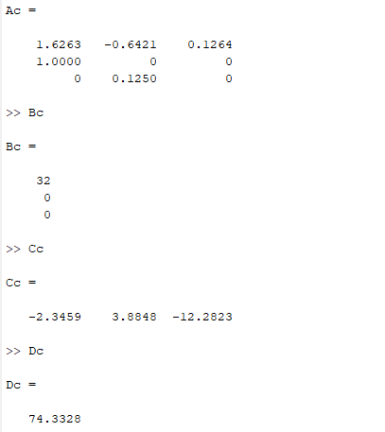


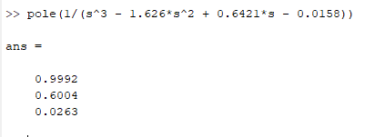
Discretizzazione del controllore

Slide 12
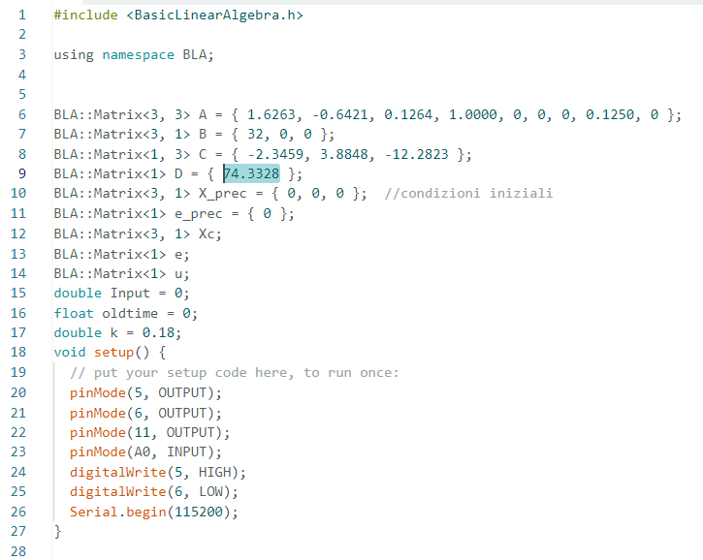
IMplementazione su arduinio: DAti e setup

Slide 13
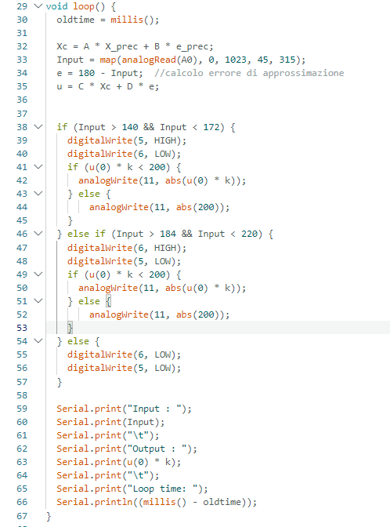
IMplementazione su arduinio: DAti e setup

